Slide 1
FORMATÍVNE A SUMATÍVNE HODNOTENIE, KRITÉRIA HODNOTENIA
Tatiana Naďová, pedagogický poradca
November, 2022

Slide 2
Právny podklad hodnotenia žiakov
Закон о основама система образовања и васпитања (“Службени гласник РС”, бр. 88/17, 27/18, 10/19, 27/18, 6/20 i 129/21)
Правилник о оцењивању ученика у основном образовању и васпитању (“Службени гласник РС”, бр. 34/19, 59/20 и 81/20 )
Правилник о стандардима квалитета рада установе (“Просветни гласник РС”, бр. 14/18)

Slide 3
Informovanie o hodnotení/známkovaní
У Правилнику за основне школе члан 17.
На почетку школске године ученици, родитељи, односно други законски заступници обавештавају се о критеријумима, начину, поступку, динамици, распореду оцењивања и доприносу појединачних оцена закључној оцени из свих обавезних предмета, изборних програма и активности.

Slide 4
Druhy hodnotenia – formatívne a sumatívne
Formatívne hodnotenie
hodnotenie iniciálneho posudzovania
slovné
Pravidelné monitorovanie a hodnotenie žiakov pri dosahovaní predpísaných výkonov, štandardov a angažovanosti
Obsahuje spätnú informáciu a presné, zrozumiteľné, konkrétne odporúčanie pre ďalšiu prácu
Eviduje sa v pedagogickej dokumentácii učiteľa
sledovanie napredovania žiaka, spôsob jeho učenia, stupeň samostatnosti v práci, spôsob spolupráce v procese učenia s inými žiakmi a ďalšie údaje o žiakovi dôležité pre hodnotenie.
Sumatívne známkovanie
je hodnotenie žiaka na konci spracovanej témy, na konci polroka, výsledok formatívneho hodnotenia

Slide 5
Čo obsahuje formatívne hodnotenie?
informáciu o dosiahnutých výsledkoch žiaka
informáciu o angažovanosti žiaka vo vyučovacom procese
odporúčanie
informáciu, čo podnikal učiteľ

Slide 6

Kritériá hodnotenia– kritériá klasifikácie
V Pravidlách o hodnotení/známkovaní – výkony, samostatnosť a angažovanosť
3. Samostatnosť a Blumova taxonómia
2. Angažovanosť a formatívne známkovanie
Výkony a oblasti konkrétneho predmetu

Slide 7
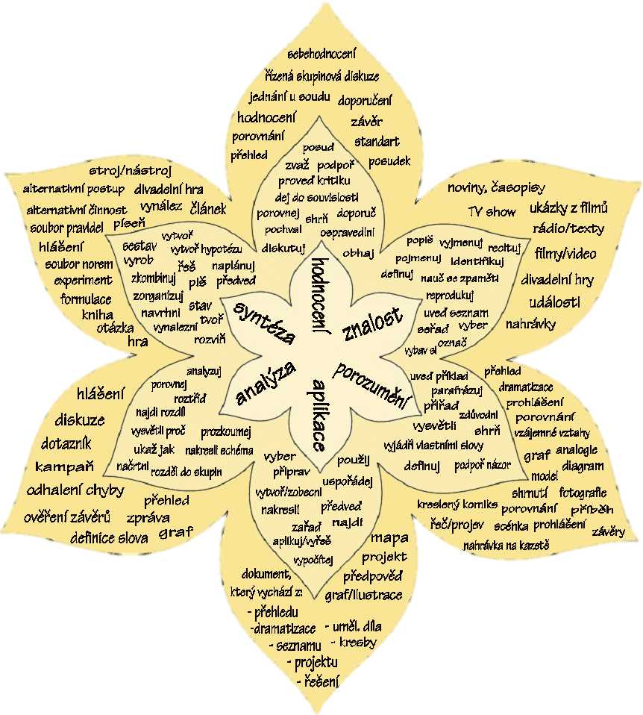

Slide 8
Iz predmeta Slovački jezik i književnost, provera postignuća učenika obavlja se na svakom času.
U toku školske godine učenici imaju:
– 4 pismena zadatka,
– 4 kontrolna zadatka duža od 15 minuta,
– 2 projekta
– 4 domaće lektire
– kratke diktate (2-3 rečenice)
– inicijalni test
– završni test
– 2 x usmeno odgovaranje
– sveske učenika
– recitacije

Slide 9
Kritériá hodnotenia– kritériá klasifikácie
Základná škola
Оцену одличан (5) добија ученик који:
- у потпуности показује способност трансформације знања и примене у новим ситуацијама;
- лако логички повезује чињенице и појмове;
- самостално изводи закључке који се заснивају на подацима;
- решава проблеме на нивоу стваралачког мишљења и у потпуности критички расуђује;
- показује изузетну самосталност уз изузетно висок степен активности и ангажовања

Slide 10
Slovenský jazyk a literatúra – piaty ročník
Одличан (5)
Књижевност
Ученик чита са разумевањем различите врсте књижевних дела (и остале типове текстова) и потпуно самостално уме да опише свој доживљај и да процени основни тон певања, приповедања или драмске радње. Самостално уме да одреди књижевни род и врсту и да анализира елементе композиције (стих, строфа; фабула, поглавље, епизода; чин, сцена, појава; једночинка, радио-драма). Зна карактеристике народне и ауторске књижевности и уме самостално да их пронађе и докаже у конкретном тексту. Потпуно усваја стилске фигуре, препознаје их у тексту и уме да их користи у усменом и писменом изражавању (персонификација, поређење, ономатопеја и епитет). Потпуно усваја књижевне термине и појмове и препознаје их у тексту (песник и лирски субјекат, преповедач и писац; катрен, десетерац и осмерац; описне и родољубиве; митолошке, песме о раду и породичне песме). Аргументовано брани постављене тезе током интерпретације књижевног текста, повезује и примењује стечена знања на новим текстовима (тема, порука, главни и споредни мотиви, особине ликова, вредновање поступака ликова, узрочно-последично низање мотива). Критички се осврће на прочитани текст, има развијене способности да процењује, самосталан је и лако долази до решења. Редовно чита домаћу лектиру и учествује у интерпретацији. На часовима је увек активан и учествује у анализи нових текстова, чита више од оног што је задато и служи се осталим изворима знања.

Slide 11
Pismene provere postignuća u trajanju do 15 minuta obavljaju se bez najave, a sprovode se radi utvrđivanja ostvarenosti cilja jednog ili više časova i savladanosti dela realizovanih programskih sadržaja, odnosno ostvarenosti operacionalizovanih ishoda.
Ocena iz pismene provere postignuća u trajanju do 15 minuta se ne upisuju u dnevnik.
Ocena iz pismene provere postignuća u trajanju 45 minuta evidentiraju se u dnevnik.
Rezultati pismene provere postignuća u trajanju do 15 minuta se uzima u obzir prilikom utvrđivanja zaključne ocene učenika, a u najboljem interesu učenika.
Učenik piše kontrolne zadatke i diktate u posebnu svesku.
Učenik piše pismene zadatke u vežbanku.
Učenik piše pripremu za projekte u posebnu svesku.
Učenik i roditelj ima pravo uvida u pisani rad, kao i pravo na obrazloženje ocene. Način ostvarivanja uvida u pisani rad škola utvrđuje u saradnji sa roditeljima.

Slide 12
Brojčano ocenjivanje
Kontrolni zadatak
0-20% -1
21% – 40% – 2
41% – 60% – 3
61% – 80% – 4
81% – 100% – 5

Slide 13
Brojčano ocenjivanje
Kratak diktat
0-1 greška – 5
2-3 – 4
4-5 – 3
6-7 – 2
8 i više – 1

Slide 14
Brojčano ocenjivanje
Pismeni zadatak
Komponente ocenjivanja:
1. Spoljašnja forma
2. Unutrašnja forma
3. Ukupan utisak

Slide 15
1. Spoljašnja forma
– čitljivost
(jasno pisanje velikih a imalih slova, striktno pridržavanje dijakritičkih znakova),
– jasna grafička podela
(na početku svakog pasusa potrebno je pisati 1,5 – 2 cm od početka reda),
– jasnoća teksta – bez brisanja
(ne treba brisati, ako se pogreši, pogrešno napisanu reč staviti u zagradu),
– usklađenost sa ivicama
2. Unutrašnja forma
-sadržaj
-kompozicija
-jezik
-pravopis
Procena pravopisnih grešaka:
– svaka nečitka reč je pravopisna greška.
– nema malih i velikih pravopisnih grešaka, sve imaju istu vrednost.
3. Ukupan utisak
– ukupan smisao pismenog rada

Slide 16
Критеријуми за оцењивање писмених задатака/вежби:
Писмени задаци су провера савладаности писменог изражавања ученика и подразумевају учеников самостални рад. Уколико наставник утврди да је ученик преписао (плагирао) туђ рад у било којој мери, сматра се да ученик није одговорио на задатак и добија оцену недовољан (1). Наставник је дужан да укаже на изворе одакле је рад преписан (слика екрана, линк, са датумом када је погледан од стране наставника), и да на тај начин документује преписано.
Задатак се може сматрати преписаним иако наставник није утврдио да се преписивање десило употребом недозвољених средстава, већ је научен напамет или на други начин.
Уколико наставник нађе два (или више) иста задатка код различитих ученика, како садржински или по сличним грешкама, сматра се да ученици нису написали задатак без обзира ко је од кога преписао и задатак се за те ученике понавља.
Све писане провере знања треба писати писаним словима читко и уредно.

Slide 17
Brojčano ocenjivanje
Projekti
Projekat se procenjuje na sledeći način:
-ispunjenje zadatka (učenici su predali rešenje koje ispunjava kriterijume, ispunili zadatak),
-korektnost (učenici su koristili ispravne postupke i crpili znanje iz više izvora, nisu pogrešili i korektno prikazali rezultate),
-rezime/sažetak (rešenje projekta ilustruje preglednost, kreativnost, originalnost, učenici pokazuju sopstveni pristup, inicijativu i netradicionalna rešenja).
Projekat procenjuju i učenici i nastavnica. Učenici u svesku pišu napomene i predlog ocene

Slide 18
Domaću lektiru učenici mogu da pripreme i prezentuju na 4 načina:
-pismeno (pišu u svesku)
-pismeno (na hameru)
-usmeno
-elektronski (prezentacija PowerPoint, MovieMaker, Prezi, PDF…)
Prilikom ocenjivanja osim sadržaja uzima se u obzir:
Principi usmenog izlaganja:
-učenik govori razgovetno
-koristi književni jezik
-koristi pauze
– uspostavlja kontakt očima sa slušaocem (ne čita sve iz prezentacije)
-stoji opušteno
-izlaganje se može dopuniti zvučnim materijalom.
Lektiru procenjuju i učenici i nastavnica. Učenici u svesku pišu napomene i predlog ocene

Slide 19
Brojčano ocenjivanje
Sveska
Ocena odličan ( 5 )
-učenik ima napisane sve lekcije hronološkim redom
-učenik ima podvučene nastavne jedinice i ključne reči
-učenik ima napisane lekcije pregledno i čitko
Ocena vrlo dobar (4)
-učenik ima napisane sve lekcije hronološkim redom
-učenik nema podvučene nastavne jedinice i ključne reči
-učenik ima napisane lekcije pregledno i čitko
Ocena dobar ( 3 )
-učeniku nedostaje ⅓ lekcija
-učenik nema podvučene nastavne jedinice i ključne reči
Ocena dovoljan ( 2 )
-učenik nema napisanih ½ lekcija
-učenik nema podvučene nastavne jedinice i ključne reči
-učenik piše nečitko
Ocena nedovoljan ( 1 )
-učenik nema napisanih više od ½ lekcija
– učenik piše nečitko

Slide 20
Домаћи задаци (не само прописани програмом, већ и сви други из других области):
Наставник редовно бележи да ли је ученик урадио домаћи или није. За сваки неурађен домаћи ученик добија -, а за сваки урађен +. Три узастопна минуса имају вредност недовољне оцене, а пет узастопних + имају вредност одличне оцене. Као такви су елеменат формативне оцене приликом њеног заокруживања у сумативну. Наставник повремено прегледа ученичке радове и може их оценити и уписати у педагошку евиденцију.

Slide 21
Dôležité je:
Елементи формативног оцењивања (по правилу у педагошкој евиденцији):
усмени одговори, писмене провере до петнаест минута, ангажовање (степен развијености ученичке компетенције, активност на часу, успешност у групном раду, израда плаката/паноа, семинарски радови, пп презентација...), домаћи задаци, однос према раду.

Slide 22
Ако ученик има задатак да спреми презентацију, мапу ума или други дигитални или аналогни садржај, оценом одличан (5) може се оценити презентација (дигитални алат) урађена по следећим критеријумима:
1. презентација садржи највише десет слајдова
2. слајдови нису оптерећени текстом већ служе само као основ за успешно презентовање садржаја
3. ученик одлично познаје тему о којој говори и излагање уз помоћ презентације (дигиталног алата) је течно и има свој логички след
4. презентација не поседује граматичке и правописне грешке
5. презентација није преузета са интернета (са сајта Википедије или слично), већ указује на изворе одакле је ученик преузео материјале.
Уколико је презентација површно одрађена, преузета са интернета, или само преузет текст, уколико ученик не познаје тему довољно да би самостално о њој говорио, али је показао интересовање и урадио задатак, његов се одговор позитивно оцењује као урађен, али не добија оцену, већ се позитиван одговор води у педагошкој свесци наставника.

Slide 23
Plán hodnotenia - postupy (metódy a techniky), dynamika, nástroje hodnotenia
Aký počet súhrnných známok je potrebný na objektívne hodnotenie výsledkov a angažovanosti žiaka na konci hodnotiacich období?
Бројчано оцењивање:
У току полугодишта ученик ће имати две оцене на контролним задацима дужим од 15 минута, две оцене из писмених задатака, две оцене на основу формативног оцењивања и једну на диктату, укупно 7 оцена.

Slide 24
Plán hodnotenia - postupy (metódy a techniky), dynamika, nástroje hodnotenia
Čo sa skrýva za každým sumárnym hodnotením (vedomosti, angažovanosť (postoj k práci),...)
Akými metódami hodnotíme - ústne, písomne, pozorovaním, prezentovaním…

Slide 25
Plán hodnotenia - postupy (metódy a techniky), dynamika, nástroje hodnotenia
Nástroje hodnotenia
Napríklad prvý mesiac:
kľúčové pojmy, vedomosti a výsledky – test (do pätnásť minút)
aktivita v triede - pozorovanie (skupinová práca, vyjadrovanie názorov a argumentovanie)
pracovné návyky – domáce úlohy, pozorovanie a sebahodnotenie
motivácia – náhľad do poznámok, vzťah v skupinovej práci
vyjadrovanie - esej, ústna skúška

Slide 26
ГОДИШЊИ ПЛАН ОЦЕЊИВАЊА
НАЧИНИ(МЕТОДЕ И ТЕХНИКЕ) | ПОСТУПАК (инструменти) | ДИНАМИКА
Домаћи задаци | Истраживачки задаци Писмене провере (петнаестоминутне, задаци допуне,контролни задаци,правописна вежбања,диктат) Писмени задаци Радови ученика (есеји,ППТ презентације,пројекти,домаћи задаци) | - У току једног полугодишта ученик ће имати најмање две оцене на писменим проверама, две оцене из писмених задатака, две оцене на основу формативног оцењивања и једну на диктату. Укупно: 7 оцена *Увек може бити оступања, мање или више у зависности од ангажовања сваког ученика
ППТ презентације
Израда есеја
Диктат
Драматизација
Дискусија
Рад на тексту
Писмене провере
Усмено оцењивање
Посматрање
Израда пројеката
Самооцењивање (уз обавезну претходну припрему ученика)

Slide 27
ĎAKUJEM ZA POZORNOSŤ!
Tatiana Naďová, pedagogický poradca
November, 2022

